Slide 1
ТЕМАТИЧЕСКОЕ МОДЕЛИРОВАНИЕ
Филатова Марина
ДПО Компьютерная лингвистика

Slide 2
Цель проекта
Определить подходящие способы для выявления тематик текстов из числа алгоритмов уменьшения размерности (LDA, PCA, Factor Analysis) и кластеризации (k means, Birch, Feature Agglomeration)
Задачи проекта
Выполнить методы LDA, PCA, Factor Analysis, k means, Birch, Feature Agglomeration для датасета global issues, сравнить результаты моделей

Slide 3
Проблемы
Тематическое моделирование — это обширное направление исследований в области автоматической обработки текстов.
Метод главных компонент некоторые исследователи считают математическим методом факторного анализа. По утверждению ряда исследователей он не является методом факторного анализа.
Источник данных: датасет https://www.kaggle.com/datasets/abdulraheemaleem/globalissues
Используемые библиотеки
sklearn, pandas, matplotlib, seaborn, nltk, re, spacy

Slide 4
Ход проекта.
Из датасета global issues создается датафрейм с удалением колонки «категории». Задаются переменные n_features (max количество слов в матрице "слово x документ" ), n-components (число тематик 9), n_top_words (топ частотности для визуализации)
Функции: для предобработки данных, отображения ключевых слов темы и распределения известных 9 категорий в определенных моделью темах
Векторизация документов CountVectorizer

Slide 5
LDA
PCA
FactorAnalysis
K means
Birch
Feature Agglomeration

Slide 6
Об уменьшении размерности
Уменьшение размерности - задача машинного обучения, при которой алгоритм объединяет многочисленные признаки в высокоуровневые абстракции.
LDA Латентное размещение Дирихле – применяемая в машинном обучении модель, задача которой получить скрытую переменную (распределение тем в корпусе, распределение слов в документе) посредством явных переменных (количество слов в корпусе). Для LDA нужны две матрицы: “темы x слова" и “документы x темы”. Они получаются из матрицы «документы x слова».

Slide 7
PCA Метод главных компонент – линейное преобразование, распространённый способ уменьшения размерности данных. Линейное уменьшение размерности с помощью сингулярного разложения данных по значениям для проецирования их в пространство более низкой размерности. Перед применением SVD входные данные центрируются, но не масштабируются для каждого признака.

Slide 8
Factor Analysis Факторный анализ основывался на идее, что помимо переменных, характеризующих наблюдения выборки, есть скрытые факторы, которые коррелируют с некоторыми наблюдаемыми переменными. В документах, которые описывают одну тему, будут встречаться одни и те же слова. Модели необходимо определить все важные факторы.

Slide 9
О кластеризации текстов
Автоматически распределить документы по группам (кластерам), при этом внутри группы документы должны быть максимально похожи, а документы из разных групп – максимально различаться
Задача кластеризации относится к классу задач обучения без учителя (группы выбираются автоматически)
На основе статистических свойств данных

Slide 10
K means Алгоритм k средних разбивает данные на k кластеров, каждый кластер имеет центр – центроид, параметр k задается вручную.
Алгоритм Birch реализует кластеризацию на основе дерева функций CF Tree. Данные сжимаются до набора узлов CF nodes. Узлы CF имеют ряд подкластеров.
FeatureAgglomeration это иерархическая агломеративная кластеризация, при которой используется восходящий подход: каждое наблюдение начинается в своем собственном кластере, и кластеры последовательно объединяются вместе. Критерии связывания определяют метрику, используемую для стратегии слияния.
После построения всех 6 шести моделей создаем датафреймы для визуализации результатов. Графики, показывающие распределение известных категорий (classes) в определенных моделью темах (topics), выполнены в R.

Slide 11
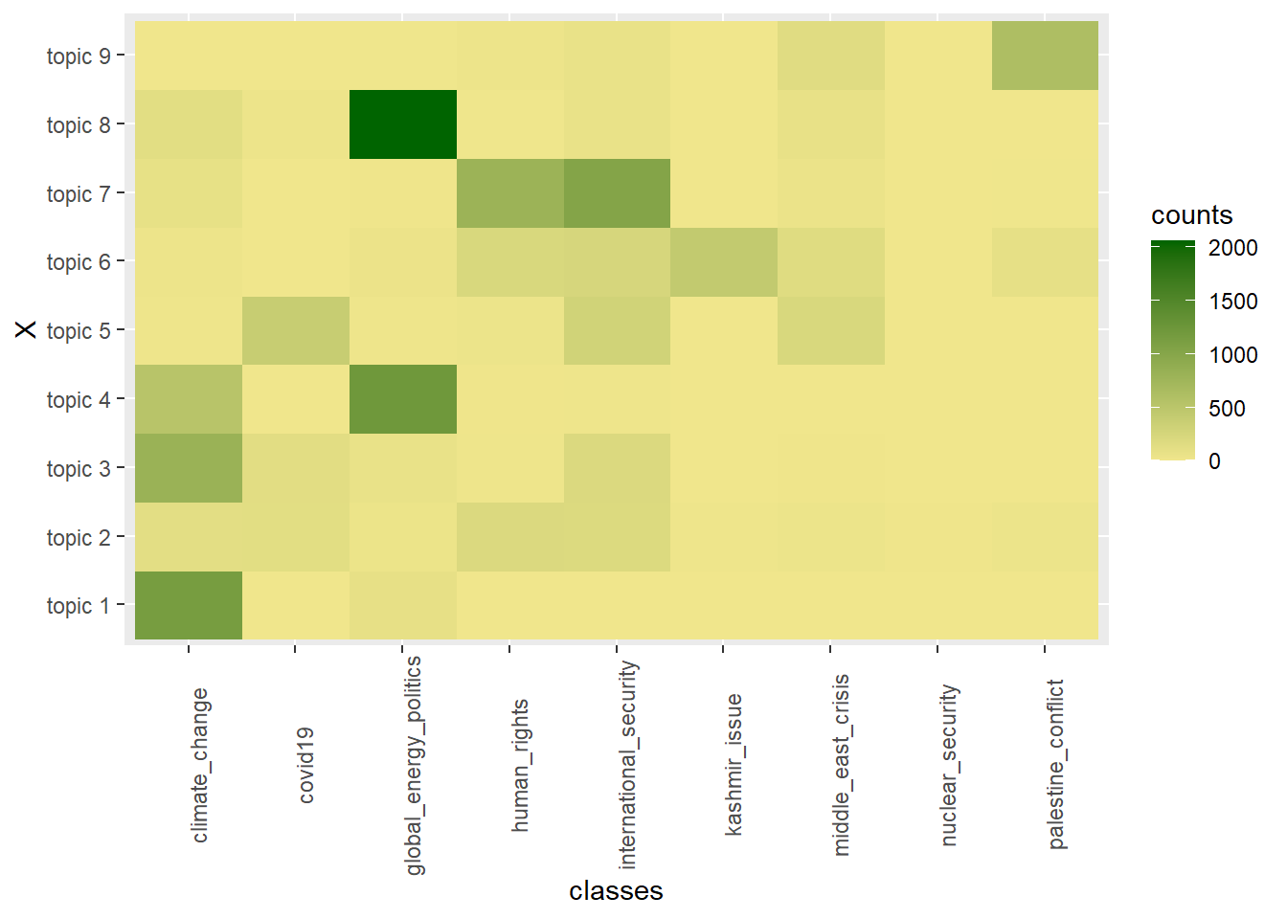
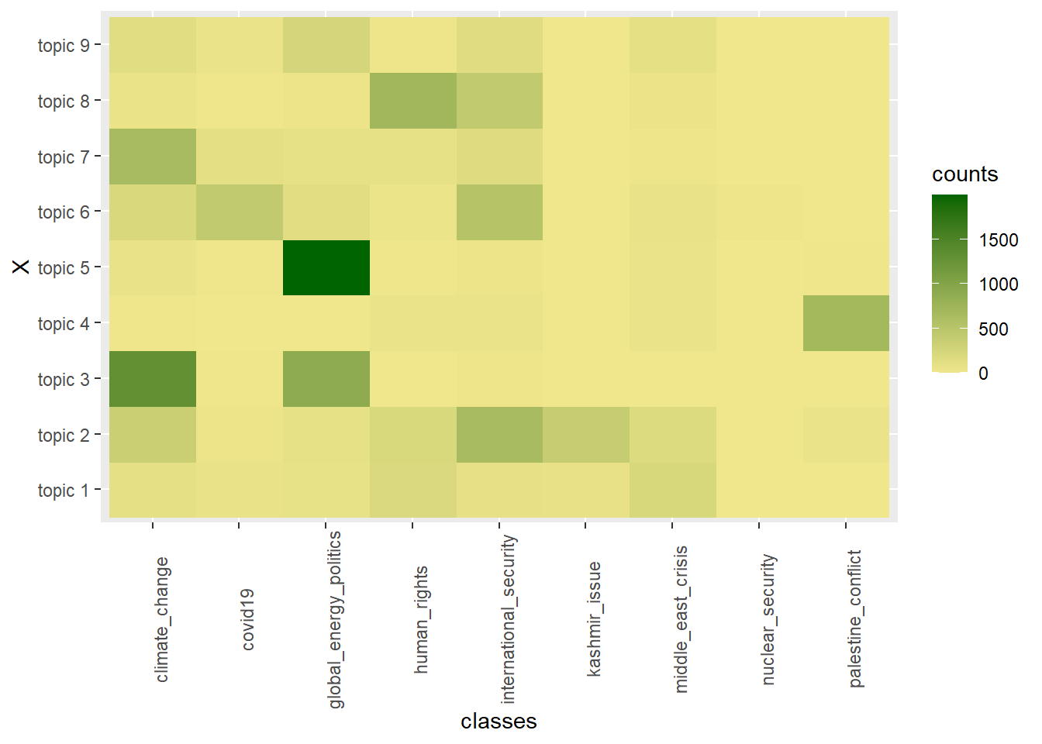
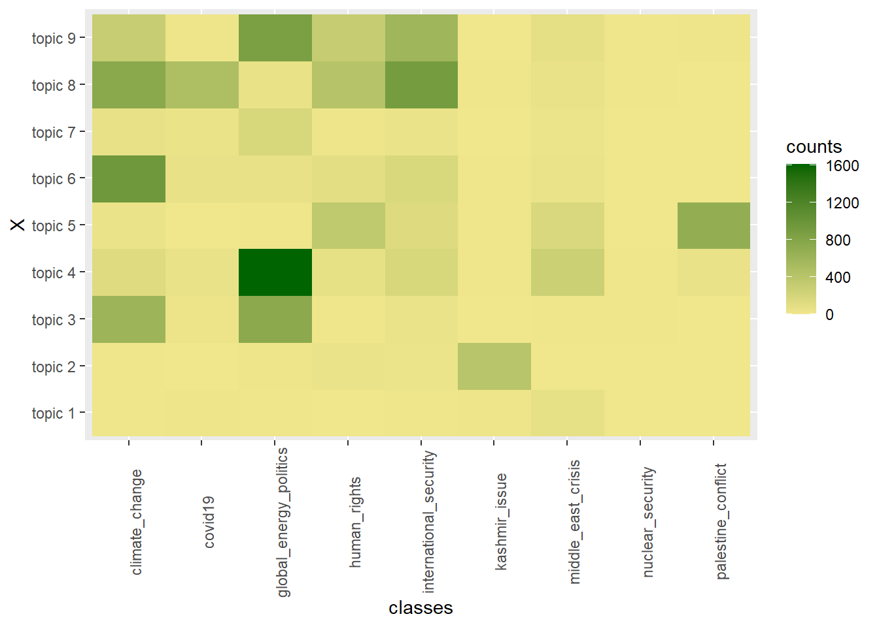
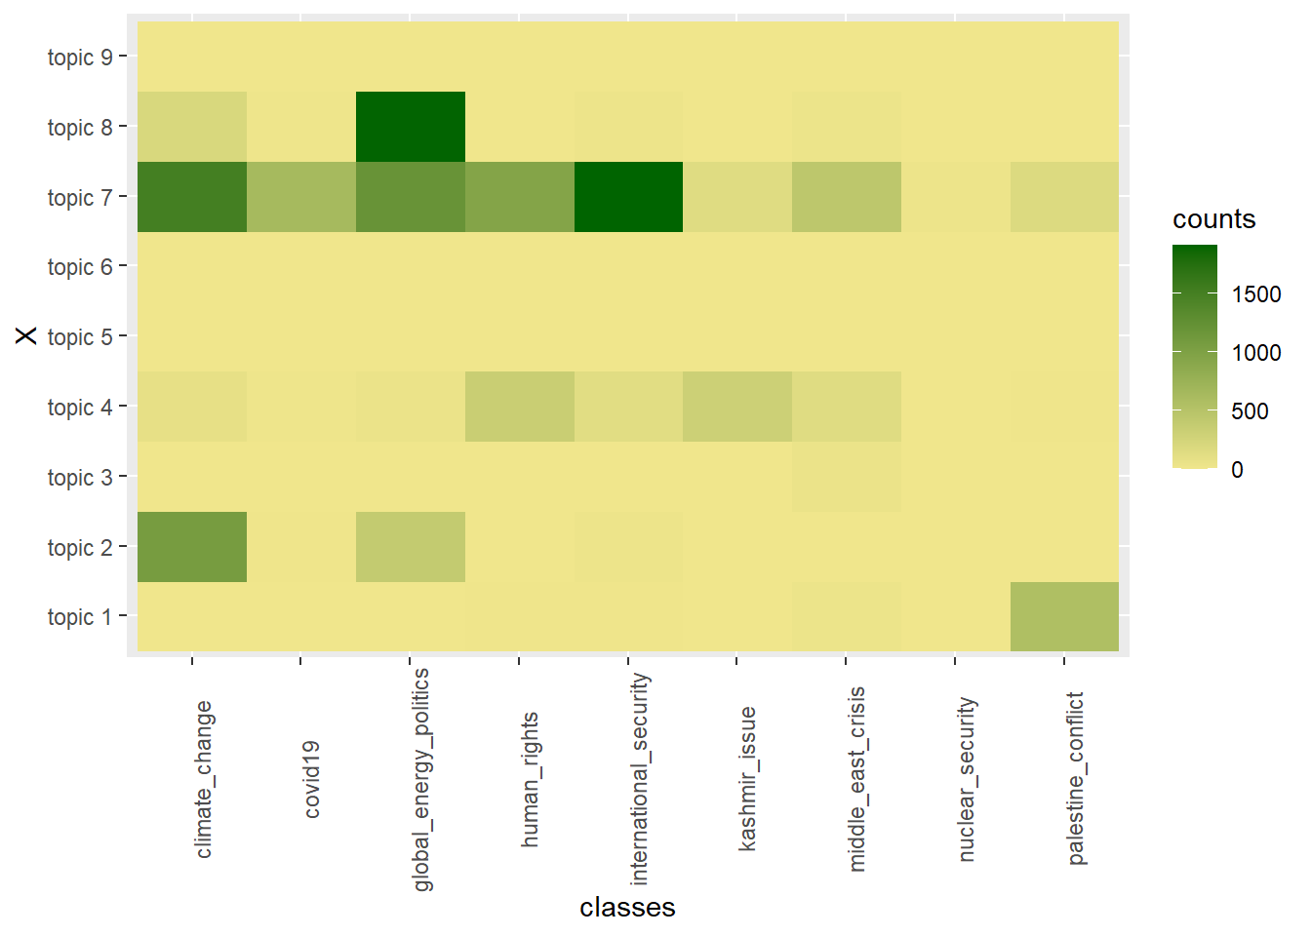
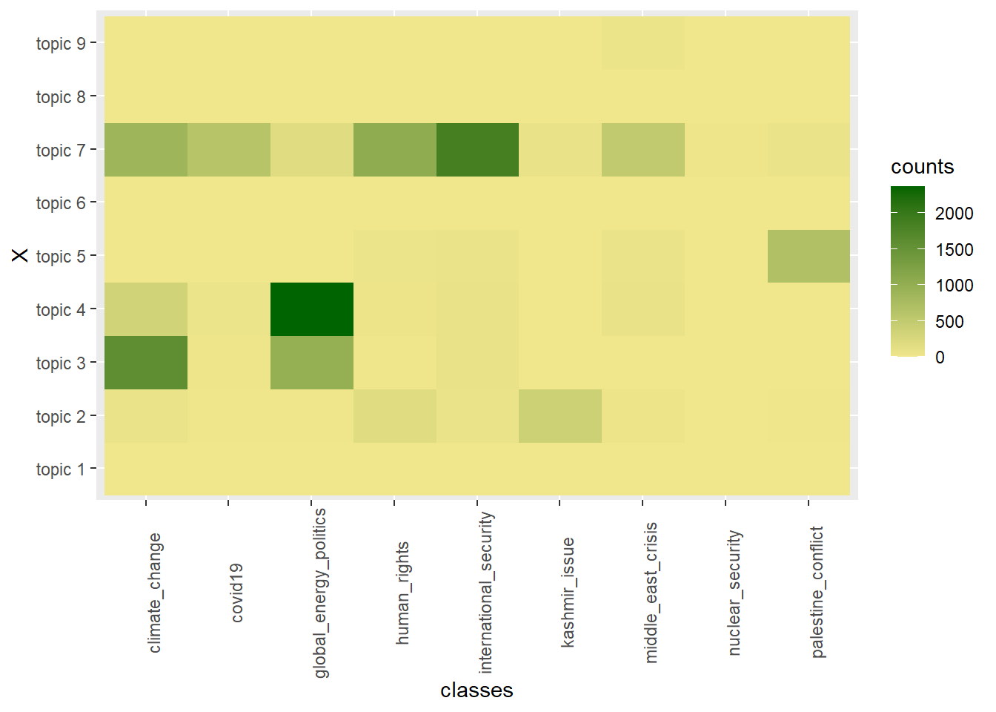
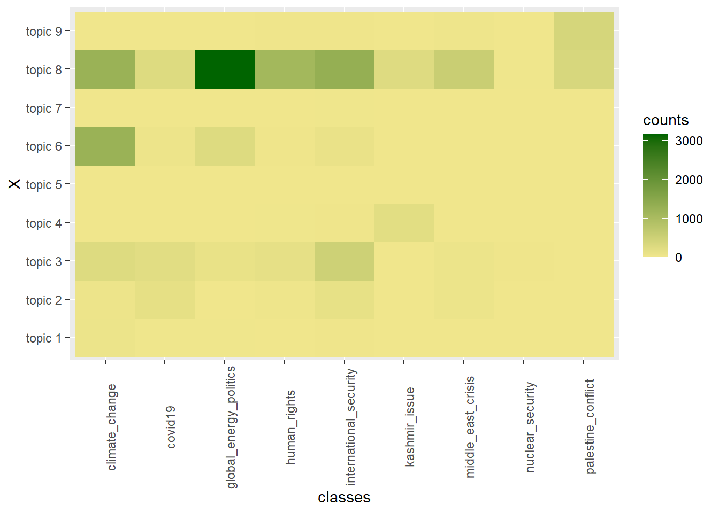
LDA
PCA
Factor Analysis
K means
Birch
Feature Agglomeration

Slide 12
Выводы
На графиках видно, что лучше отработали модели LDA и PCA, хуже остальных иерархическая агломеративная кластеризация.
Возможно, результаты моделей можно улучшить подбором параметров/использованием разных вариантов предобработки данных (tf-idf векторайзер вместо Countvectorizer).

